Slide 1
Консультациялық пункт мамандарымен дөңгелек үстел (жоспар, жұмыс барысын реттеу)

Slide 2
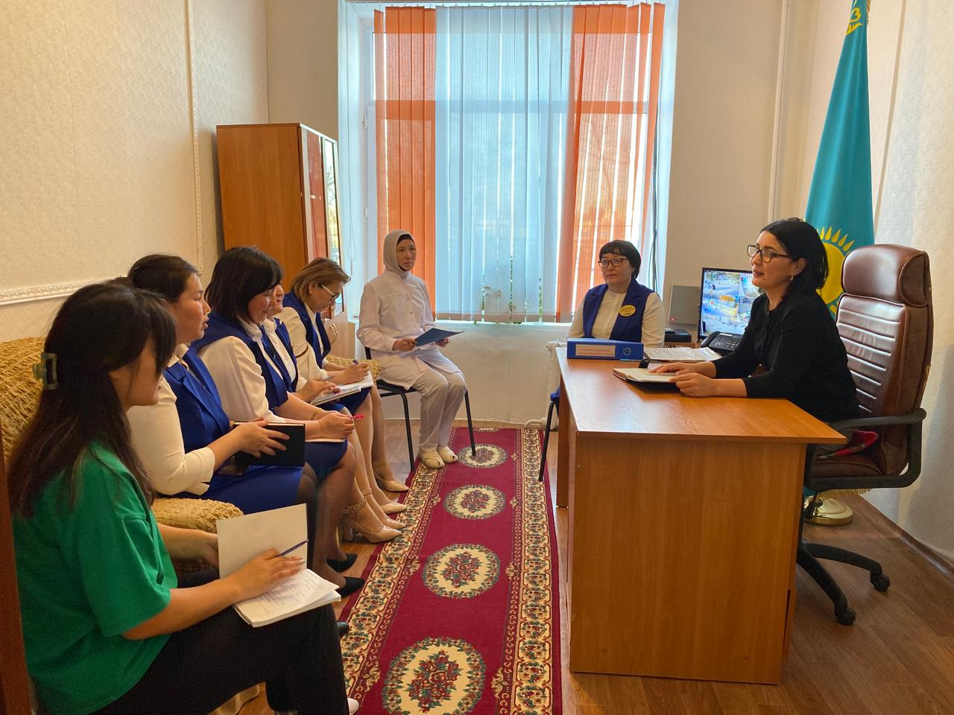

Slide 5
«Отбасы жағдайында таңғы жаттығу»
Дене шынықтыру нұсқаушысы О.С.Нұроллина

